Slide 1





DIGITAL TALENT SCHOLARSHIP
2019
digitalent.kominfo.go.id

Slide 2
AutoEncoder
Nama pembicara dengan gelar

Slide 3
Curse of Dimensionality

Slide 4
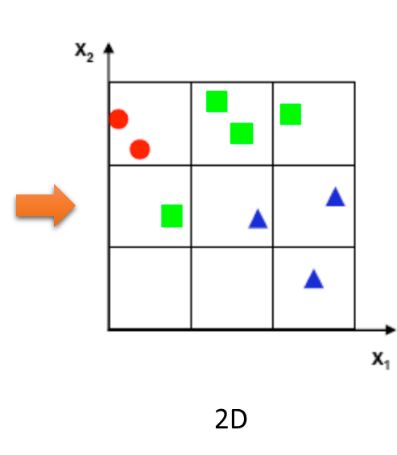
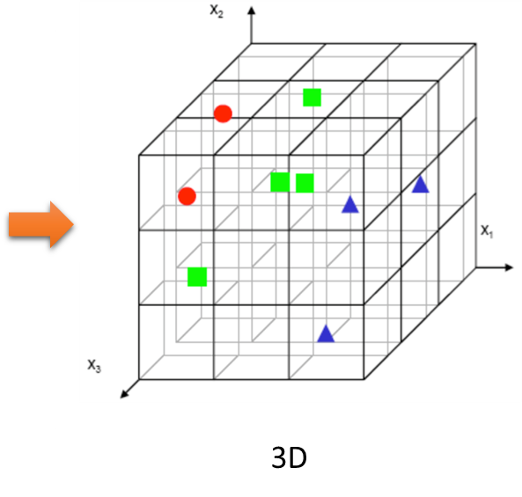
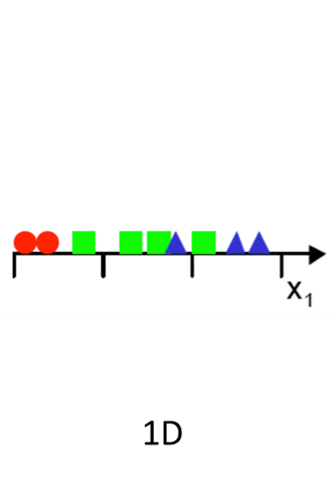
Permasalahan Dimensi
Semakin tinggi dimensi (semakin banyak atribut) semakin sparse (jarang) data yang kita miliki
Membutuhkan memori dan komputasi yang luar biasa besar
Geometric-structure dari data semakin buruk
Jumlah data harus makin banyak untuk bisa merepresentasikan dengan baik

Slide 5
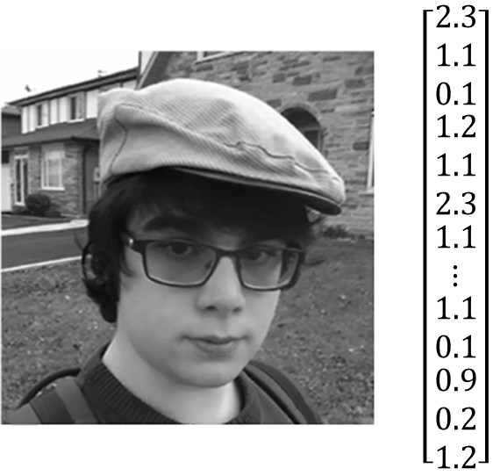
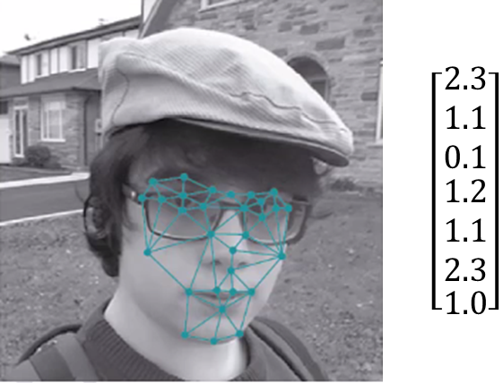
Permasalahan Dimensi
Banyak kasus, terutama Computer Vision, selalu berusaha untuk mereduksi dimensi sebelum menggunakannya untuk suatu kasus
Problem:
Semakin rendah dimensi semakin padat (dense) data yang kita miliki
Proyeksi mengakibatkan hilangnya beberapa informasi mengenai data.
Data tercampur-aduk, sulit untuk dipisahkan.

Slide 6
Bagaimana cara agar bisa Mereduksi Dimensi dengan menjaga Keutuhan Informasi semaksimal mungkin?

Slide 7
Principal Component Analysis

Slide 8
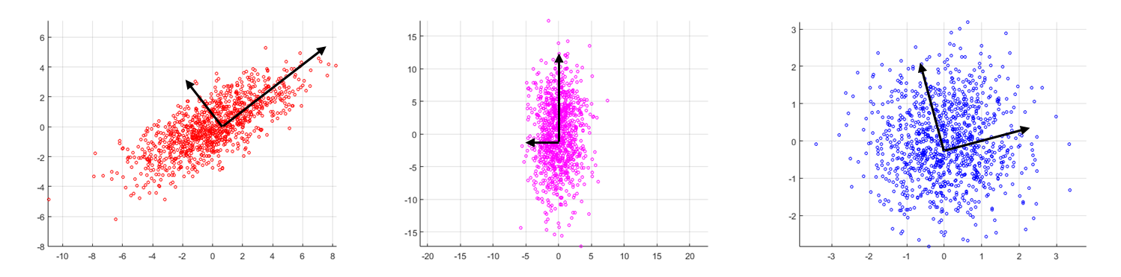
Principal Component Analysis
Principal Component adalah suatu komponen (berupa vektor) yang mendeksripsikan arah dan menunjukkan sebaran data terbesar dari distribusi untuk setiap dimensi data

Slide 9
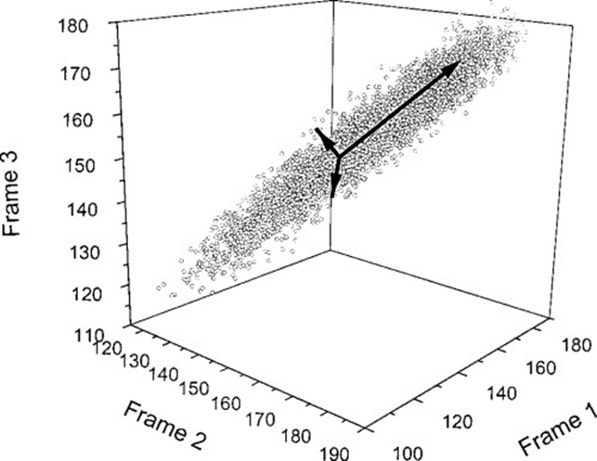
Principal Component Analysis
Tujuan dari PCA adalah menentukan komponen mana dari data yang memiliki kepentingan lebih kecil, untuk kemudian bisa dihilangkan
Contoh gambar di bawah memiliki satu principal component yang lebih signifikan dibanding yang lain.

Slide 10
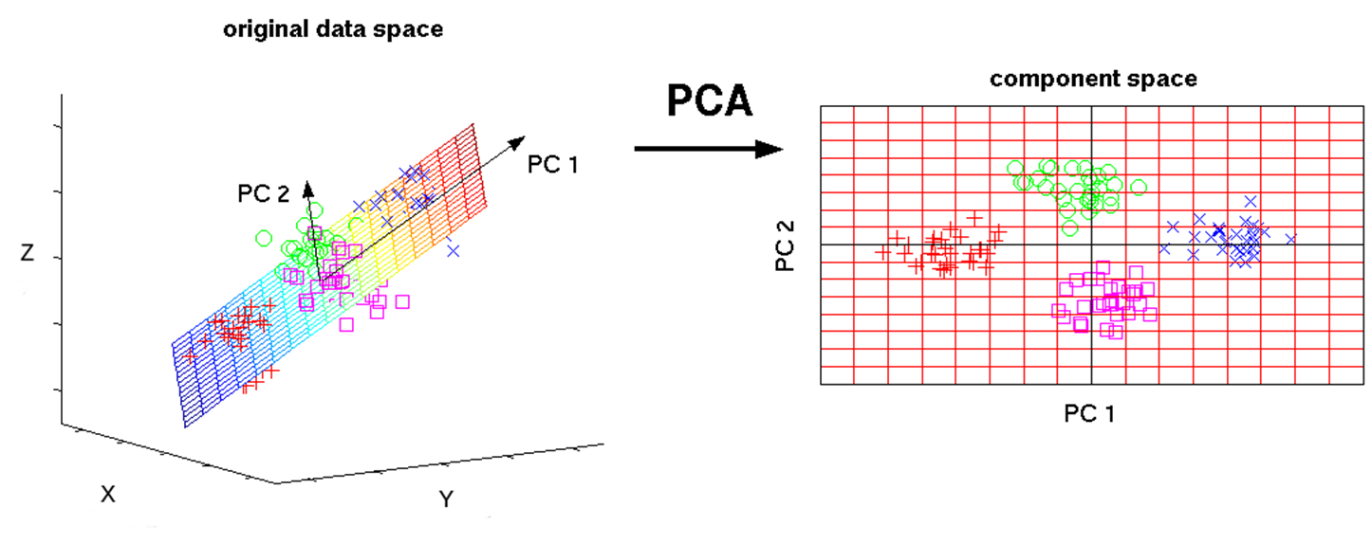
Principal Component Analysis
PCA menghitung kepentingan komponen berdasarkan Advanced Geometrical Mathematics
Setelah tingkat kepentingan komponen dihitung, PCA dapat memproyeksikan data ke ruang dimensi yang lebih rendah

Slide 11
Non Linear Principal Component Analysis

Slide 12
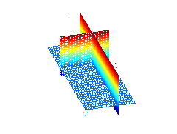
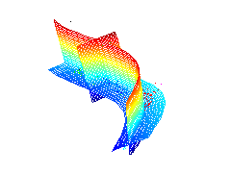
NL-PCA
PCA merepresentasikan komponen dengan vektor yang kurang cocok untuk data non linier
Pada tahun 2000an, diperkenalkan konsep pembangunan PCA untuk data yang bersifat nonlinear menggunakan Neural Network

Slide 13
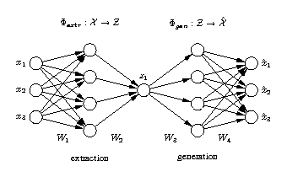
NL-PCA
Model ini menggunakan arsitektur yang disebut Bottlenect-Autoassociative Neural Network yang bertujuan untuk mereduksi dimensi ke tengah layer
Kini bentuk jaringan ini lebih dikenal dengan nama Auto Encoder

Slide 14
Auto Encoder

Slide 15
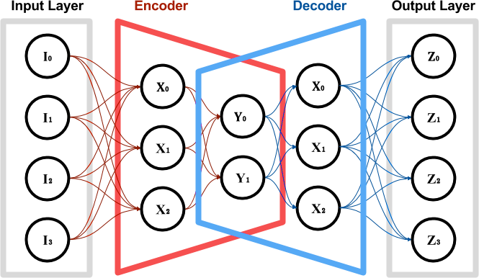
Arsitektur Autoencoder
Arsitektur Auto Encoder terdiri dari 2 Jaringan Saraf Tiruan yang kemudian digabung saat proses pelatihan
2 Jaringan tersebut disebut sebagai Encoder dan Decoder
Autoencoder component:
Encoder
Bottleneck (Compressed Representation)
Decoder
Reconstruction Loss

Slide 16
Arsitektur Autoencoder
Jaringan Encoder menerima input yang akan mereduksi menjadi jumlah output yang lebih kecil
Jaringan Decoder menerima input dari Encoder dan berusaha mengembalikan ke ukuran semula

Slide 17
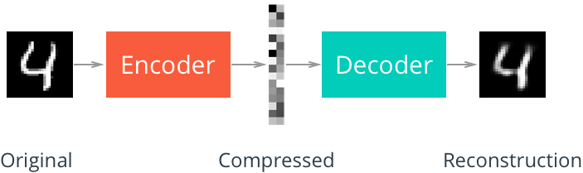
Arsitektur Autoencoder
Pelatihan Autoencoder dikenal sebagai proses autoassociative yang termasuk di dalam ranah Unsupervised Learning
Target pelatihan adalah output jaringan harus semirip mungkin dengan data asal
Proses pelatihan dilakukan bersama umumnya dengan menghitung element-wise loss misalnya dengan MSE

Slide 18
Layer-wise Pretraining

Slide 19
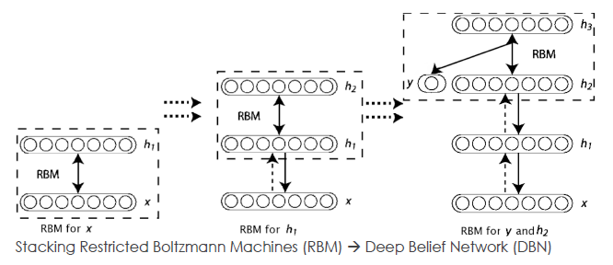
Layer-wise Pretraining
Proses Reduksi Dimensi menggunakan auto-asosiatif inilah yang kemudian diterapkan jaringan Deep Belief Network untuk melatih jaringan yang cukup dalam dan memperkenalkan istilah Deep Learning
DBN menggunakan arsitektur bernama Restricted Boltzmann Machine yang bisa dibilang merupakan bentuk Probabilistik dan Stokastik dari AutoEncoder
Auto Encoder adalah model Deterministik

Slide 20
Layer-wise Pretraining
Proses pelatihan DBN mulanya menggunakan RBM untuk bisa mereduksi ukuran input menjadi lebih kecil
Setelah jaringan konvergen, selanjutnya kita bisa menambah (menumpuk) layer RMB baru di atas RBM yang sudah konvergen dan hanya melatih layer baru tersebut untuk mereduksi input menjadi ukuran yang lebih kecil

Slide 21
Layer-wise Pretraining
Setelah tumpukan RBM mampu mereduksi dimensi menjadi ukuran yang cukup kecil, jaringan kemudian digunakan untuk melatih layer klasifikasi

Slide 22
Convolutional Autoencoders

Slide 23
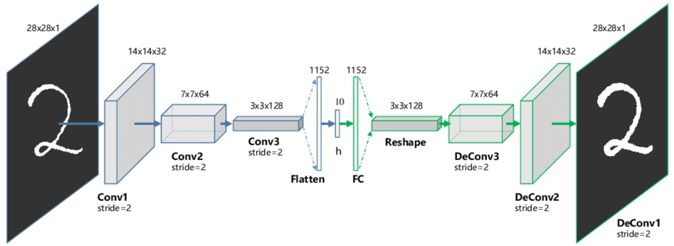
Convolutional Autoencoders
Dense fully-connected layer Autoencoder akan menjadi masalah jika input berupa video atau gambar.
Autoencoder digabungkan CNN menjadi Convolutional Autoencoders

Slide 24
Implementasi Autoencoders

Slide 25
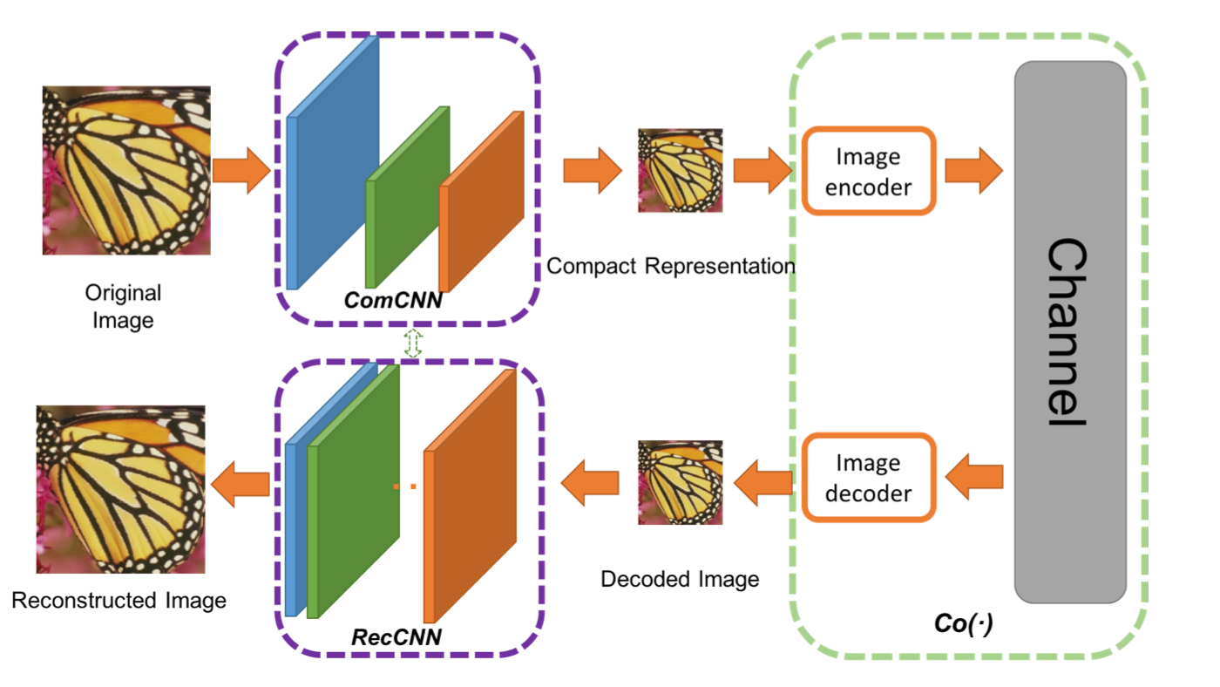
Image Compression

Slide 26
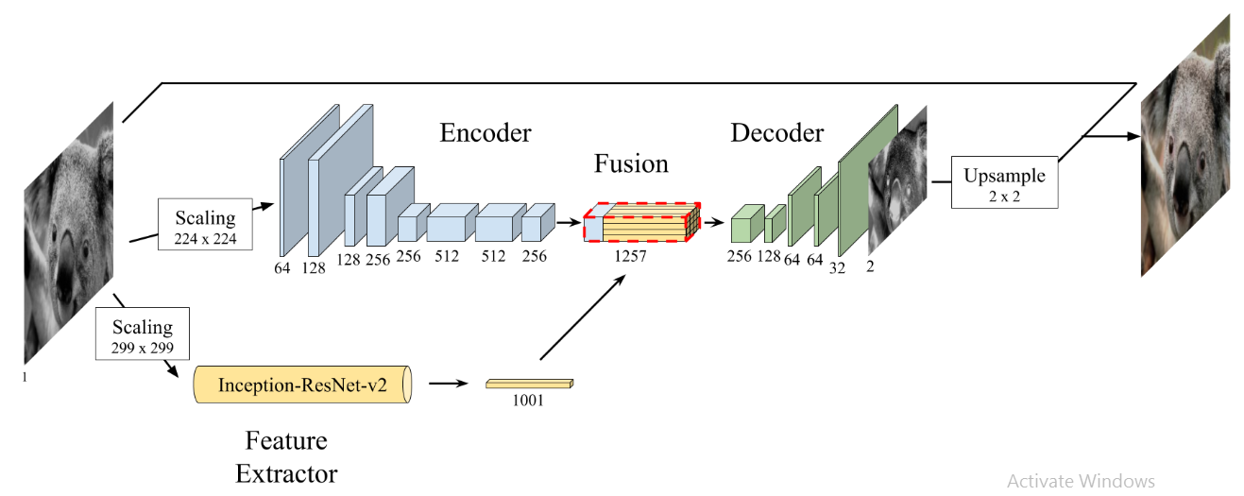
Automatic Colorization

Slide 27
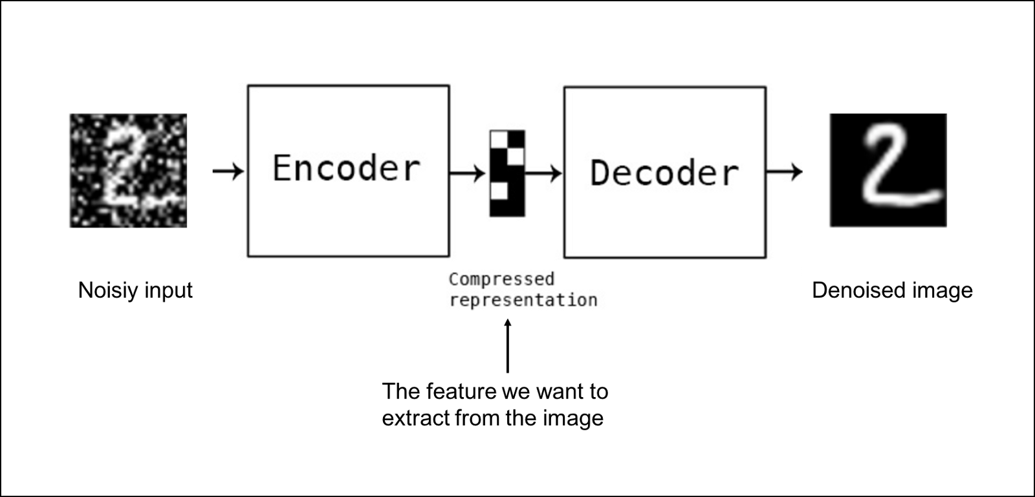
Denoising Image

Slide 28
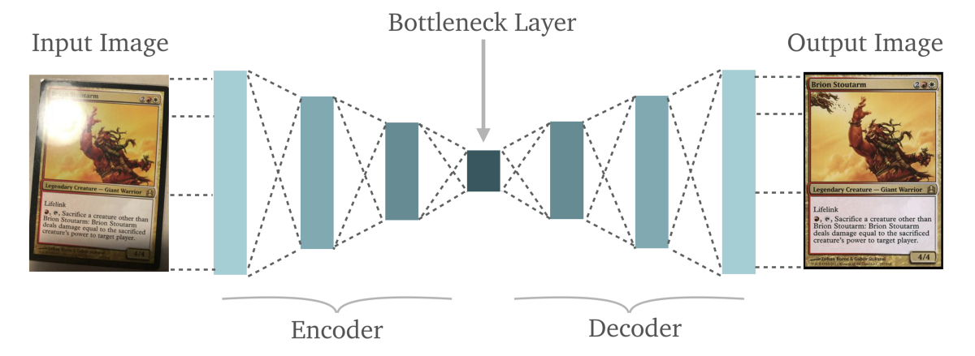
Feature Variation

Slide 29
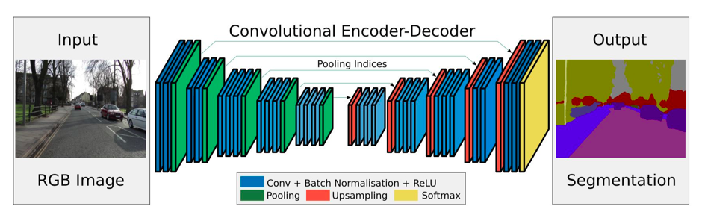
Image Segmentation

Slide 30





IKUTI KAMI
digitalent.kominfo
digitalent.kominfo
DTS_kominfo
Digital Talent Scholarship 2019
Pusat Pengembangan Profesi dan Sertifikasi
Badan Penelitian dan Pengembangan SDM
Kementerian Komunikasi dan Informatika
Jl. Medan Merdeka Barat No. 9
(Gd. Belakang Lt. 4 - 5)
Jakarta Pusat, 10110
digitalent.kominfo.go.id

